Slide 1
Machine learning po domácku
Matěj Račinský

Slide 2


Něco o mně
Otaku
datový vědec (občas datová uklízečka)
Researcher
Ing. z umělé inteligence FEL, ČVUT
https://www.facebook.com/matej.racinsky
https://github.com/racinmat
https://www.linkedin.com/in/matej-racinsky/

Slide 3
Co nás čeká
Teoretický úvod
Generování obrázků anime slečen
obecně
Holo
Asuka
Generování textů
Dialogy z naruta
Dialogy z monogatari series
Úryvky z Overlorda
Všechno špatně – občas se něco nepovede

Slide 4
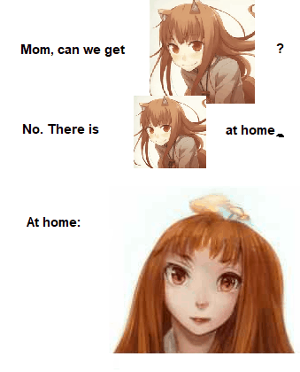
Zporovoznění
Distribuce souborů flashkou
Instalace knihoven a zkusit spustit skripty na generování

Slide 5
Kdo má jaké zkušenosti?
Kdo umí s CLI?
Kdo umí něco málo v pythonu?
Kdo už někdy dělal machine learning?

Slide 6
Strojové učení
Podlesní dobou největší „hit“ v umělé inteligenci.
V rámci něj nejvíc „letí“ neuronové sítě.
Obecně: Aproximace nějaké funkce.
Většinovou následující scénář:
Úloha, kterou chcete vyřešit (např. generování Narutových hlášek)
Algoritmus/matematický model (např. neuronová síť, LSTM)
Trénovací data, dataset (např. Narutovy hlášky z Shippudenu)
Učení modelu/neuronové sítě = výpočetně náročný proces kdy počítač zpracovává trénovací data
Neuronové sítě se mohou učit na CPU, nebo na GPU (Nvidia), což je rychlejší.
Model se naučí generovat data podobná těm trénovacím

Slide 7
Strojové učení – prostředí výzkumu
Vědci publikují nové objevy a experimenty
Univerzity, výzkumná pracoviště, firmy, jednotlivci
Ve vědě je podstatná opakovatelnost
Často zveřejní
Vědecký článek (paper)
Zdrojové kódy na naučení neuronové sítě
Trénovací data nebo naučenou neuronovou síť (naučená síť je lepší)
Ne vždy zveřejní vše

Slide 8
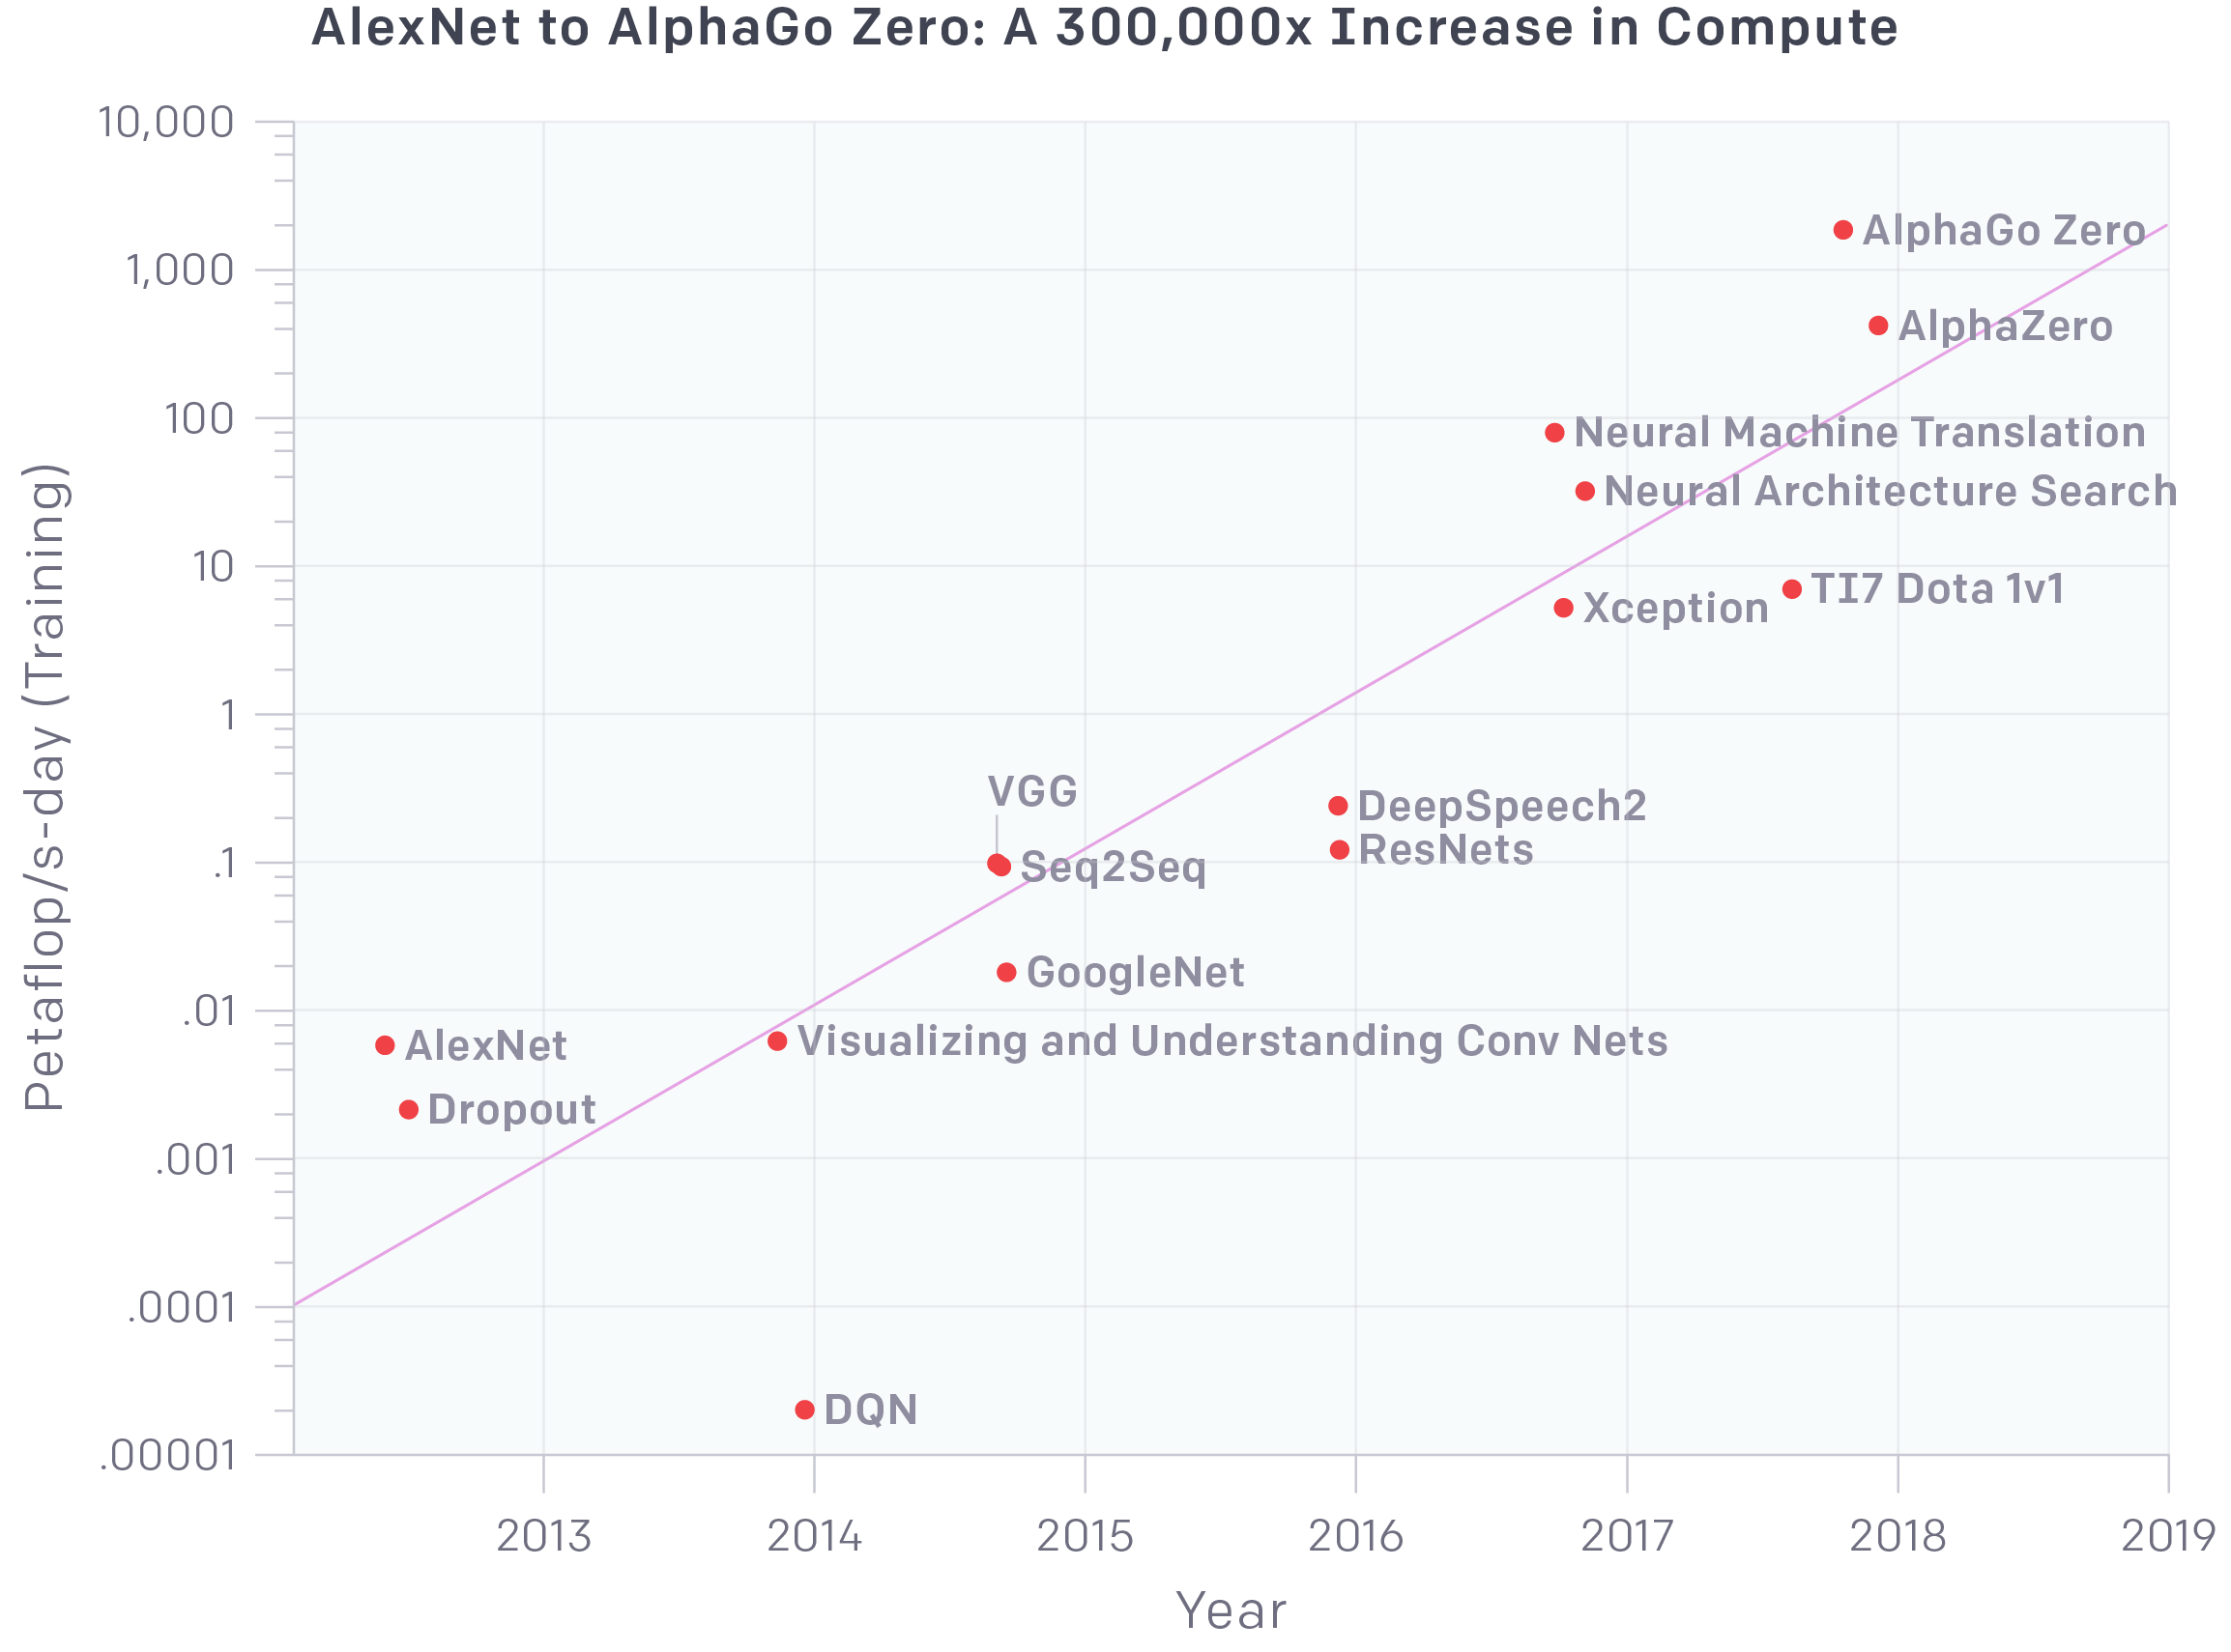
Co k vyzkoušení doma
Potřebujete zdrojové kódy (reimplementovat článek je na dlouho)
Většinou potřebujete naučenou síť
Učení sítě „od nuly“ je časově náročné
např. dny až týdny na 8 GPU
Většinou vše potřebné na githubu
Úložiště zdrojových kódů open-source projektů
mnohdy i zdrojové kódy k vědeckým článkům
Googlit, googlit, googlit

Slide 9
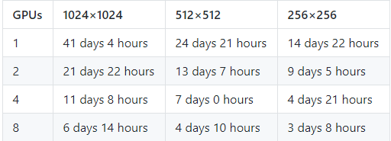
Transfer learning
Máme zdrojové kódy a naučenou síť.
Můžeme „dotrénovat“ síť na našich datech.
To je časově mnohem méně náročné.
Např. pár hodin místo pár dnů.
NN se učí parametry, ty jsou na začátku náhodné.
Použitím naučené sítě ušetříme čas.
Odlišnější naše trénovací data od původního datasetu => delší doba trénování
Bohatší, rozmanitější dataset => delší doba trénování
Větší data (rozlišení fotky atd.) => delší doba trénování

Slide 10
Zajímavé modely se vším k dispozici
StyleGAN - generátor obličejů (lidských, ale jde přetrénovat na anime), Nvidia
https://github.com/racinmat/stylegan
GPT-2 – generátor textů – OpenAI, natrénované jen pro angličtinu
https://github.com/racinmat/gpt-2

Slide 11
Technologie na kterých to všechno „běhá“
OS: Nejčastější jsou Windows, Linux, MacOS
MacOS a linux, unix, většinou stejná instalace
Programovací jazyky: python, lua…
Frameworky: tensorflow, pytorch…
Nejčastěji: Python, Tensorflow, fungují na windows i linuxu
Docker – kontejnerovací platforma, plug‘n‘play mnoha zdrojáků, netřeba nic instalovat
funguje na linuxu, macOS
windows pouze Education či Professional, a bez GPU podpory

Slide 12
S čím budeme dělat my
Python
Tensorflow
Docker voliteně
Všechny 3 OS (poradím s Windows, Ubuntu a Debianem)
CUDA – pokud máte GPU

Slide 13
StyleGAN
Generátor obrázků
Původně fotky lidí
Pak natrénováno na anime slečny
Pak dotrénováno na konkrétní osobu
Generuje obrázky z pole čísel o délce 512=seed, zdroj entropie
Malý rozdíl v seedu=malý rozdíl v obrázcích->plynulé přechody, „morphingy“

Slide 14

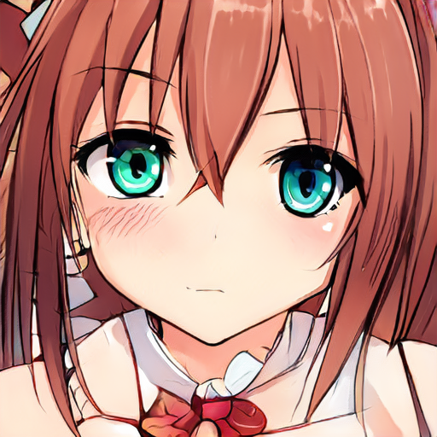

StyleGAN - obrázky

Slide 15
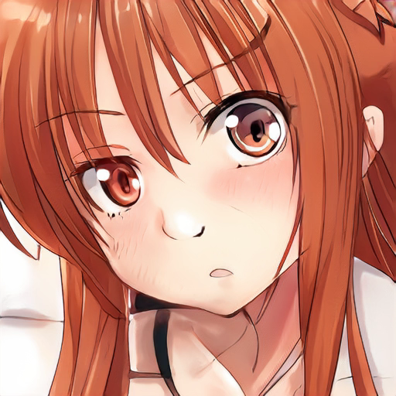
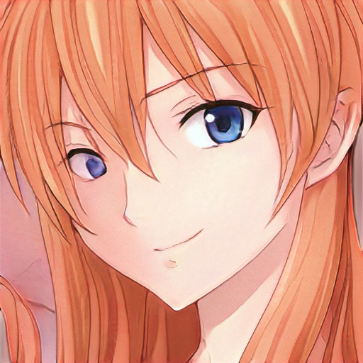
StyleGAN - video

Slide 16
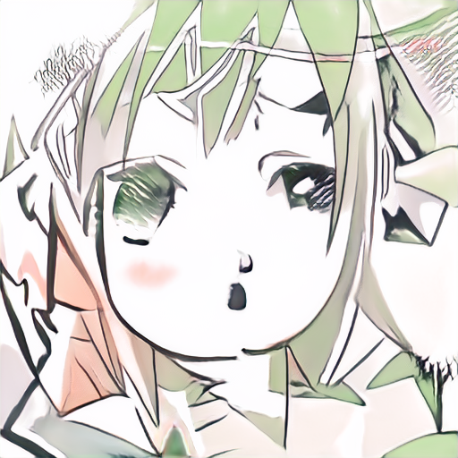
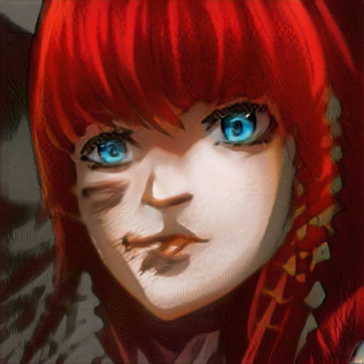
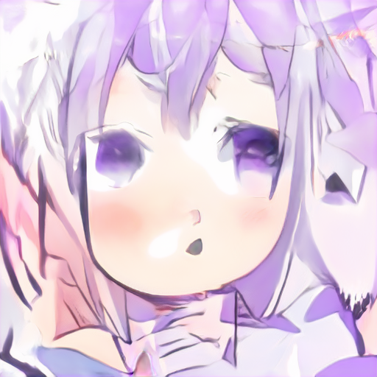
StyleGAN – všechno špatně

Slide 17
StyleGAN
Lze natrénovat na vlastním datasetu
Potřebujete ořezané obrázky hlav
Zkoušel jsem na Nezuko
Bohužel mizerný detektor obličejů -> nezdar

Slide 18
StyleGAN
Vygenerování pár obrázků
Vygenerování videa
Interaktivní manipulace s modelem

Slide 19
Obličeje
Danbooru a jiné weby – dobré zdroje datasetů
Stahnuto asi 6 GB Nezuko
Většina z toho porno
Automatické ořezání obličeje->detektory obličejů pro anime

Slide 20
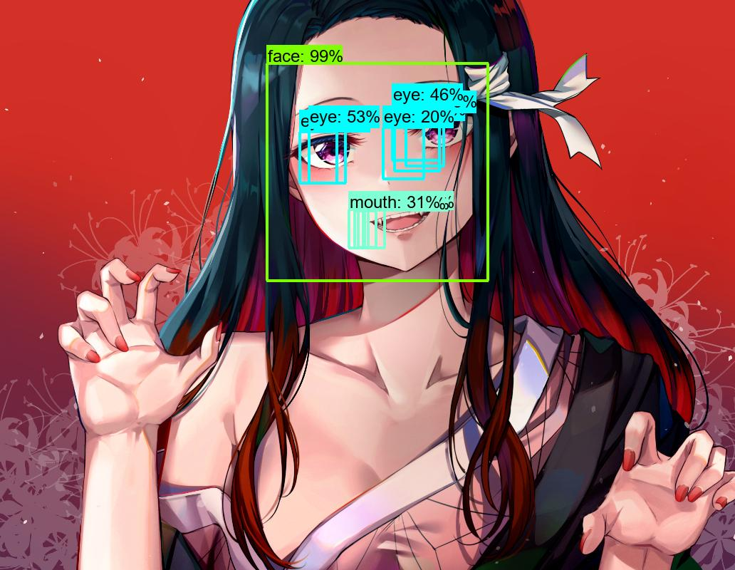
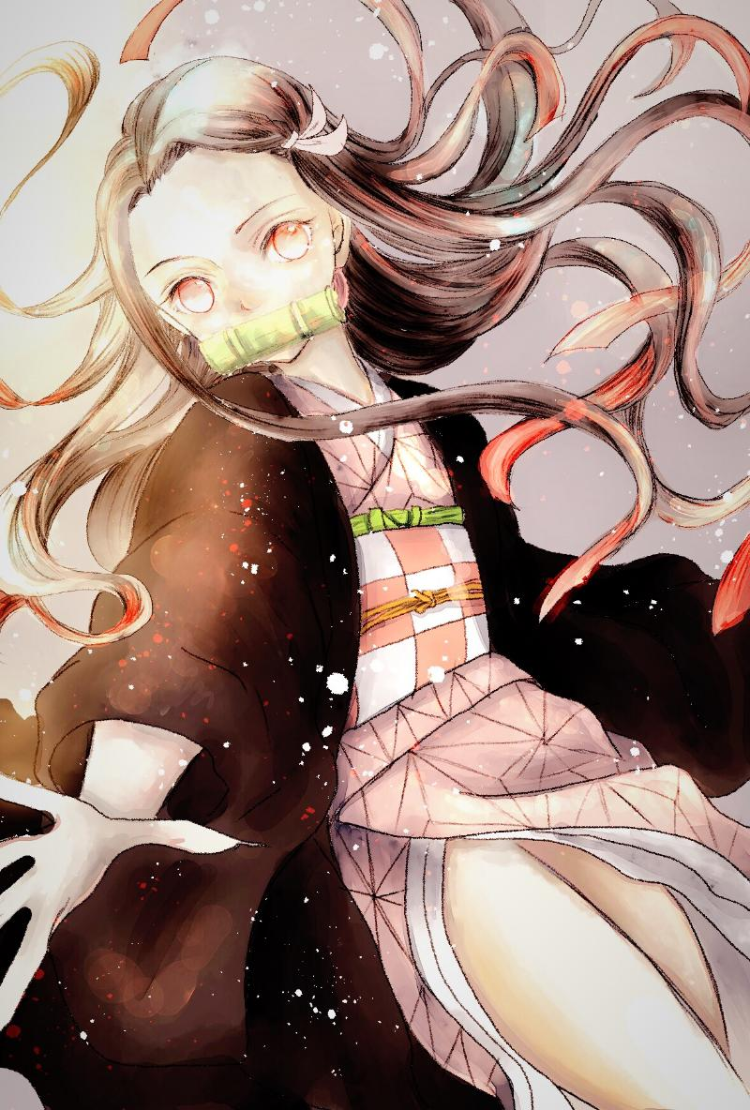
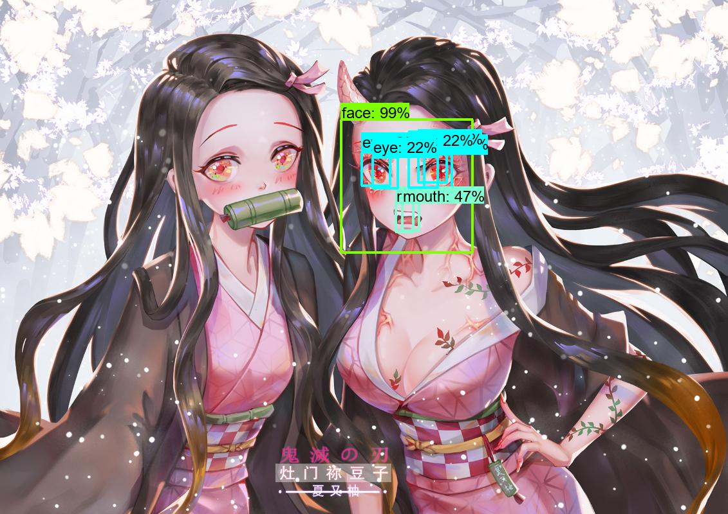
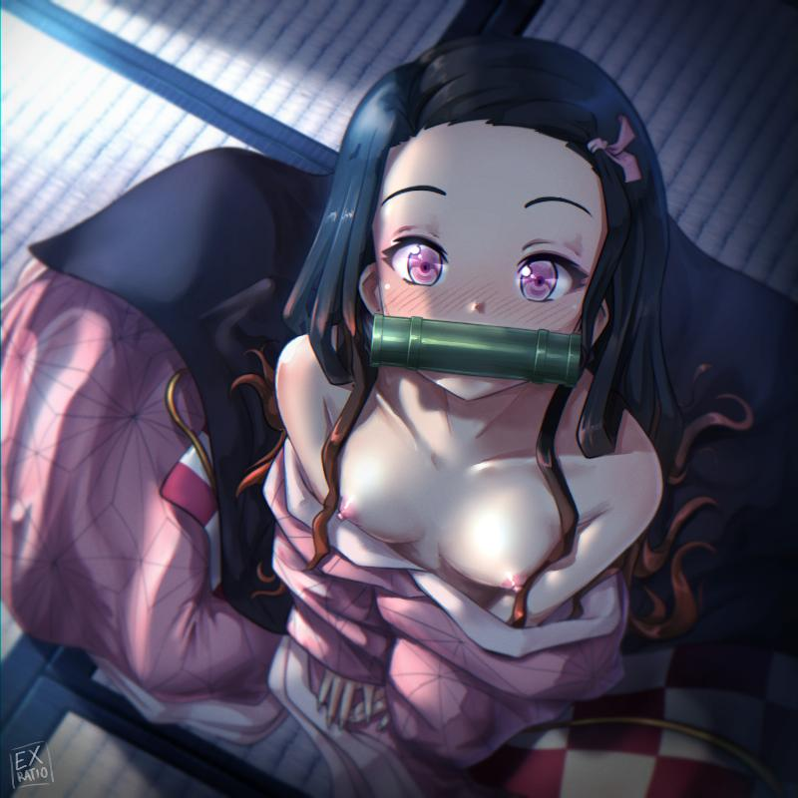
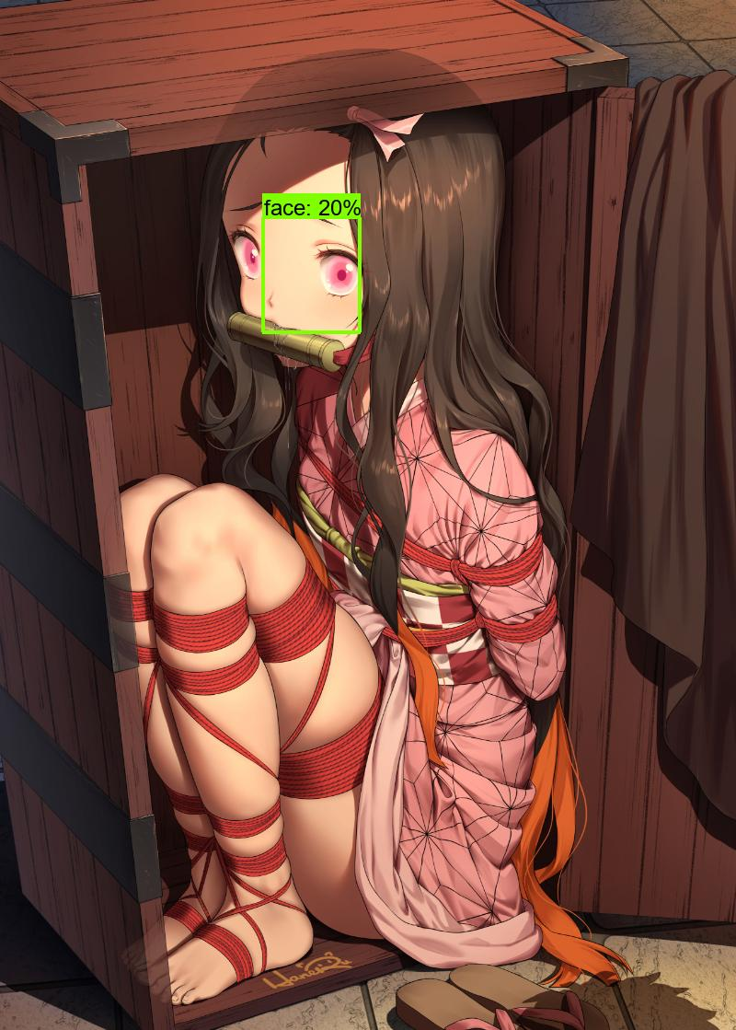
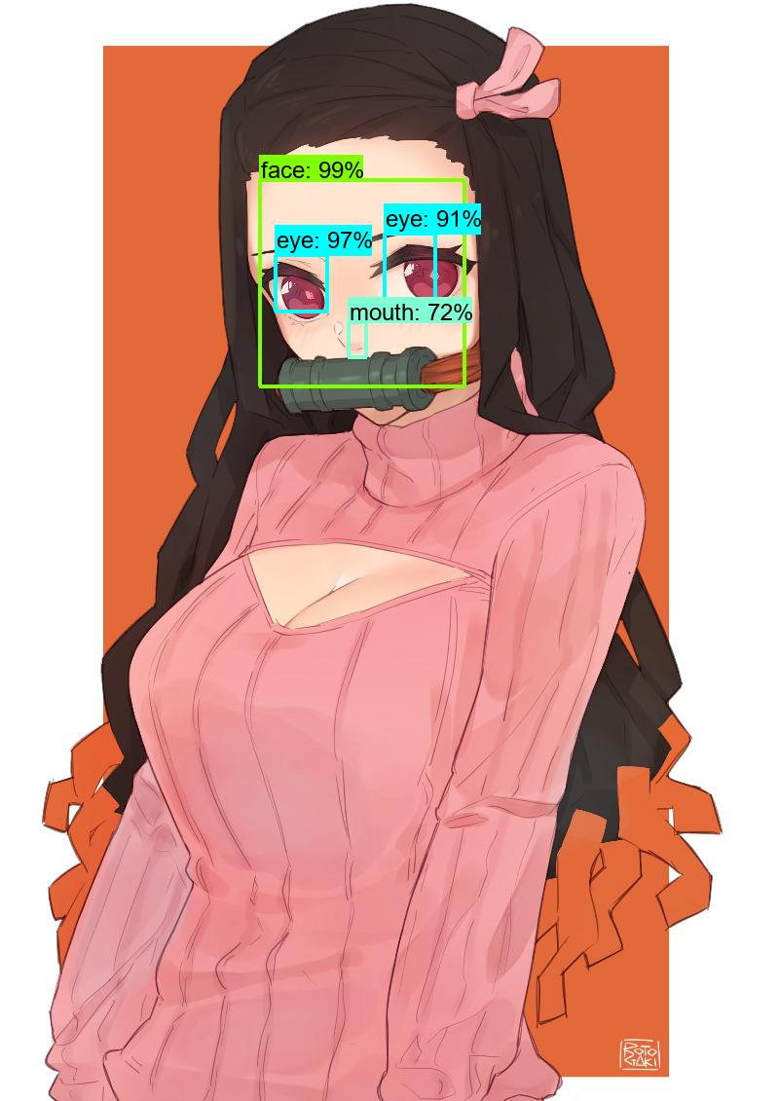
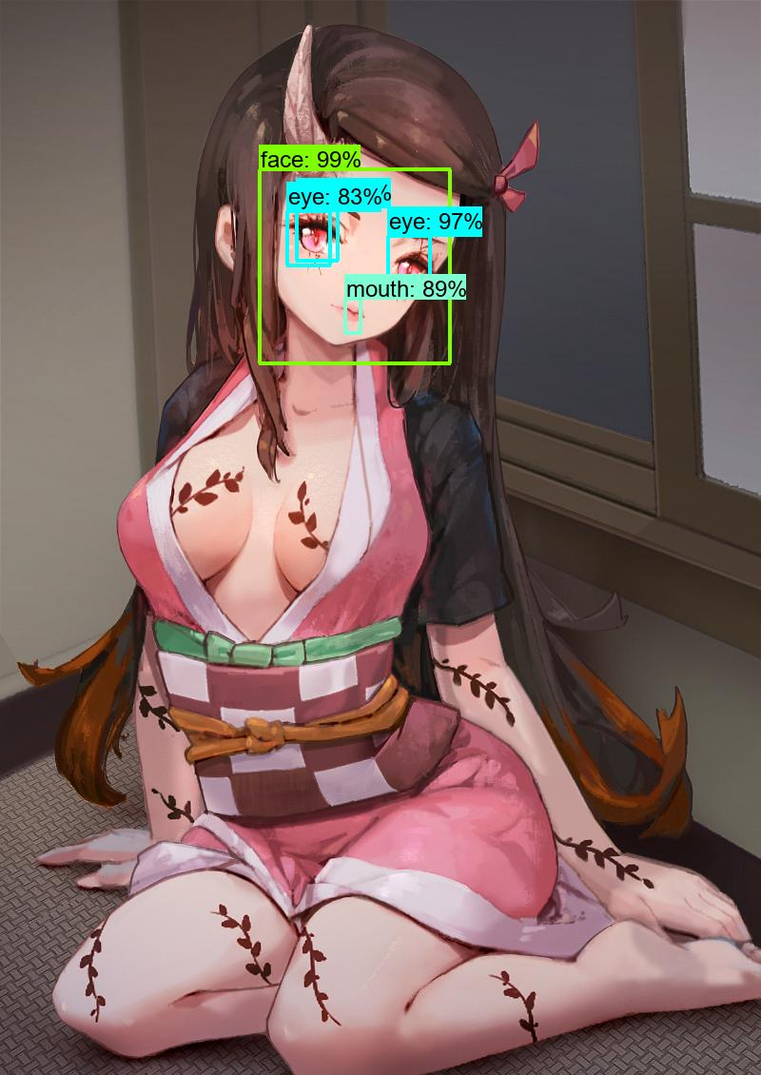
Obličeje

Slide 21
GPT-2
Generátor textu
Zatím pouze angličtina
State of the art, někdy text nerozlišitelný od psaného člověkem
Natrénováno na narutovi, monogatari, overlordovi

Slide 22
Naruto „AI fanfikce“
Sasuke…
I've been waiting for you.
You know how to use
the Infinite Tsukuyomi to reform your body?
If you don't mind being massages,
I've got you a vibrator that brings a deep, sexy titty after sex.
Like being sucked into a sex toy or something?
I think I'd better get started soon.
Come right up!
Sasuke!
Damn it. It's taking so long.
You really suck at mischief…
Hey, Sasuke…
Come on over here.
This is for real, you bastard!
This can't be…
It's because you're so full of yourself!
I thought I'd finish things off with a kiss,
but I guess I couldn't betray my guard…
This is the last mission of my new team.

Slide 23
Monogatari „AI fanfikce“
Together, we're the Fire Sisters.
We're the Fire Sisters!!
Looks like Tsukihi-chan's doing well too.
I did my best to pamper her,
but our precious moment came to an end.
You're a lesbian, so I wonder if our budding relationship is over.
Is it really that important to you that you continue to be a lesbian?
I promise you, if you keep being a lesbian,
I'll keep being one too.
It's not like I didn't warn you.
I'm sure you did...
Turn over.
I'd like to have a rewrite of the text.
Should I hand it over?
I'm studying.
Want me to practice?
Should I send it to you?
ECK,
This should be good.
I think I'm going to snatch it off your shoulders.
You're so assertive.
How well did you know that I knew?
You're clearly suited for this sort of thing.
Not to an athletic competition.

Slide 24
Overlord „AI fanfikce“
"I am the strongest."
He had never lost in one hit. However, he knew that being able to fight on would allow him to surpass the mightiest Dragon in the vicinity.
He had never lost in a confrontation with a stranger.
His opponent was a monster with a pure body and fighting willfully, he walked like a middle-aged uncle.
There was no way he could beat his opponent. Even so, he had to be patient.
"My lord, the god of earth. Please, keep your will in me."
His will was overwhelming.
He could feel his fate was surrounding him for a brief moment.
This was not a chance for the life that he desperately wanted.
Ainz pulled at his head.
What he saw was a giant sphere floating in the air.
How could such an illogical formation appear? He was not a Good Guardian. His real name was Hilma, pronounced hILma.
"!!"

